Slide 1
从一到无穷大 ——PA实验总结
历史的印记
成长的轨迹
不朽的传奇

Slide 2
提纲
历史的印记
成长的轨迹
不朽的传奇

Slide 3
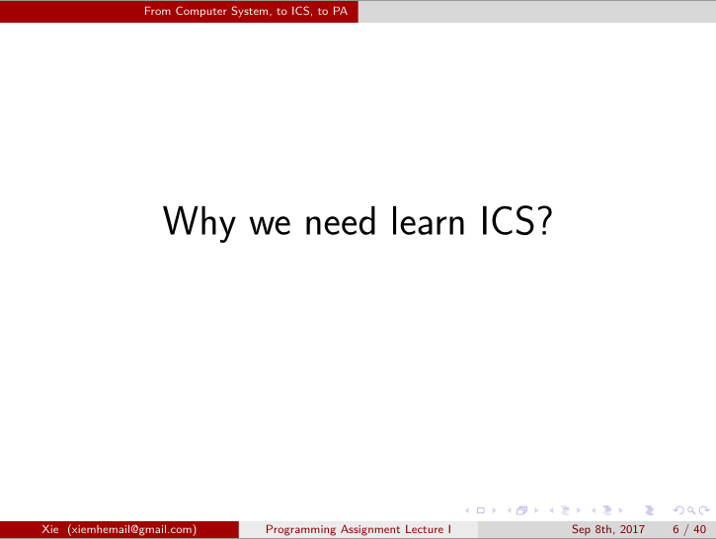
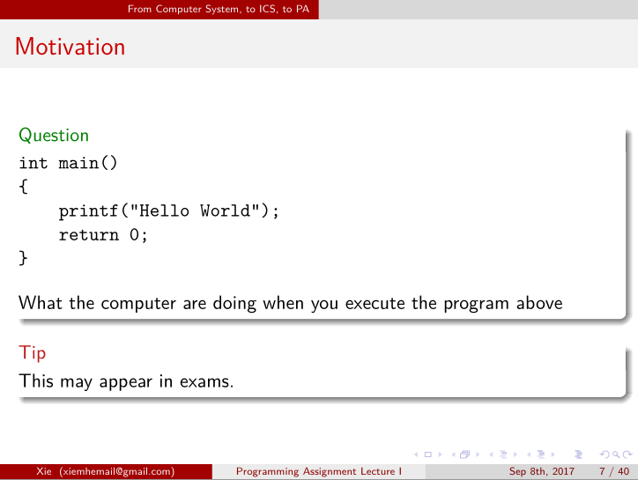
最初的起点
为了帮助大家回答这个问题, PA带大家设计了一个简单完整的计算机
从构建计算机的角度理解程序如何运行 - PA的根本目标

Slide 4
0. 逻辑门
大家都学习过数字逻辑电路
加法器
多路选择器
寄存器
…
逻辑门 -> 数字逻辑器件 -> 计算机

Slide 5
1. 最简单的计算机 - 图灵机
构建计算机的终极目标 - 运行程序
程序需要有地方放置 -> 存储器
程序需要处理数据 -> 加法器(简化版ALU)
需要高效地暂存处理的中间结果 -> 寄存器
Reg
Mem
Adder

Slide 6
1. 最简单的计算机 - 图灵机
图灵机 = 寄存器 + 加法器 + 存储器
这些都是数字逻辑电路呀!
计算机从Mem读出数据, 存放到Reg中, 经过Adder进行加/减法, 将结果写回Mem中
Reg
Mem
Adder

Slide 7
1. 最简单的计算机 - 图灵机的状态
寄存器和存储器是时序逻辑部件, 它们可以存储值(状态)
计算机工作的过程 = 这些时序逻辑部件从一个状态转移到另一个状态的过程
原来计算机就是一个大型的状态机呀!
这就是能和QEMU进行diff test的原理支撑!
Reg
3
Reg
3
Mem
5
Mem
3

Slide 8
1. 最简单的计算机 - 图灵机的指令
这个大型的状态机里面有很多状态
状态之间并不是随意转移的
指令 = 指导计算机如何进行有意义的状态转移
读写内存, 计算…
程序 = 指令序列
Reg[3] = Reg[5] + Reg[9]
Reg
3
Reg
Mem[123] = Reg[10]
3
Mem
5
Mem
3

Slide 9
1. 最简单的计算机 - 图灵机的自动化
while (1) {
取出PC指向的指令;
执行这条指令;
更新PC;
}
自动化的约定
执行完一条指令，就执行下一条
为了记录执行到哪里，需要加入程序计数器PC
存储程序计算机
Reg
Mem
Adder
PC

Slide 10
2. 指令集
指令集 = 计算机能做的事情
数据移动指令, 加法指令, 跳转指令
区区几条指令的图灵机又能做什么呢?
可计算理论证明了, 图灵机可以做”任何” 事情
循环 = 跳转指令
加法 = 循环加1
乘法 = 循环做加法
函数调用 = 数据移动(传参) + 跳转(控制转移)
inc
dec
jne

Slide 11
2. 指令集
但图灵机的速度太慢了
为什么不往计算机里面添加功能强大的指令呢?
于是有了现代计算机的指令集(x86, mips…)
乘除法指令, 比较指令, 位运算指令, 字符串处理指令…
Adder的功能也扩展成了ALU
inc
inc
…
inc
add
add
…
add
add
mul

Slide 12
3. 输入输出
我们已经得到了一个具有强大计算能力的计算机
但它还是只能计算
为了能与外界进行交互, 需要加入I/O设备
以及与设备进行交互的指令
冯诺依曼计算机系统
Reg
Mem
键盘
显示器
ALU
PC

Slide 13
4. 中断异常
计算机除了执行正常的程序, 还要随时准备应对突发情况
内部异常: 除0错误, 访存越界, 自陷处理…
外界事件: 敲键盘, 设备就绪通知…
需要加入异常处理单元来处理这些突发事件
PA只关心这个
Reg
Mem
键盘
显示器
Excp
ALU
PC

Slide 14
5. 分时多任务
这样的计算机只能同时执行一个程序, 如何同时执行多个程序呢?
分时多任务
程序的编译与加载分离 -> 虚存管理
CPU调度 -> 上下文切换
强制切换 -> 时钟中断驱动上下文切换
Reg
Mem
键盘
显示器
Excp
ALU
PC
MMU

Slide 15
AM(Abstract Machine) - 现代计算机的抽象模型
AM = TRM + IOE + ASYE + PTE
TRM(Turing Machine) - 图灵机
IOE(I/O Extension) - 输入输出扩展
ASYE(Asynchronous Extension) - 异步处理扩展
PTE(Protection Extension) - 保护扩展
Reg
Mem
键盘
显示器
Excp
ALU
PC
MMU

Slide 16
历史的印记
根据计算机发展史定义出机器的功能描述
图灵机(1936)
-> 冯诺依曼机(1945)
-> 操作系统GM-NAA I/O(1956)
-> CTSS(1961)
抽象出相应机器上程序的运行需求
算法 - 计算
独占资源的任务 – 输入输出
批处理程序 – 异常(退出)处理
分时多任务 – 虚存管理
运行在
抽象计算机API
支撑

Slide 17
提纲
历史的印记
成长的轨迹
不朽的传奇

Slide 18
系统观的承载 - 计算机系统抽象层次
Application
OS应用
C库
操作系统
计算机抽象模型
硬件功能
Algorithm
Navy-apps
Programming Language
Operating System/Virtual Machines
Libos, newlib
Instruction Set Architecture
Micro-architecture
Nanos-lite
Register-Transfer Level
Nexus-am
Gates
Circuits
NEMU
Devices
Physics

Slide 19
锻炼系统观的有效方式
理解程序与计算机的关系
(在NEMU中)实现硬件功能 -> (在AM中)提供API抽象
-> (在APP层)运行程序
(在NEMU中)实现更强大的硬件功能 -> (在AM中)提供更丰富的API抽象 -> (在APP层)运行更复杂的程序
软硬件协同的科研工作也是这样!
Hello
马里奥
OS
3. 调用API来支撑程序的运行
AM = TRM + IOE + ASYE + PTE
2. 实现API
1. 提供实现API的硬件支撑
NEMU
QEMU
组原CPU

Slide 20

PA1 - 简易调试器 [TRM]
任务: 实现简易调试器
理解TRM的基本构成
单步执行 - PC
打印寄存器 - Reg
扫描内存 - Mem
基础设施(帮助调试), 复习C语言程序设计
表达式求值(递归)
监视点(指针, 链表)
只有mov指令的程序
Mem
PC
Common data flow
Mon
Reg
Debug information
Memory mapped I/O
Port I/O
NEMU
Interrupt

Slide 21
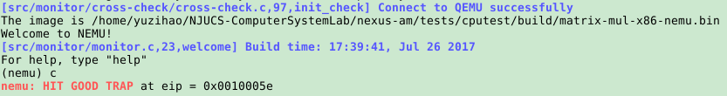
PA2 - 冯诺依曼计算机系统 [TRM(x86指令集)]
任务: 运行打字游戏
添加x86常用指令 -> cputest测试集
用RTL实现x86指令
矩阵乘法
TRM
IOE
_halt()
Nexus-AM
ASYE
PTE
Mem
PC
Common data flow
Mon
Reg
ALU
Debug information
Memory mapped I/O
Port I/O
NEMU
Interrupt

Slide 22
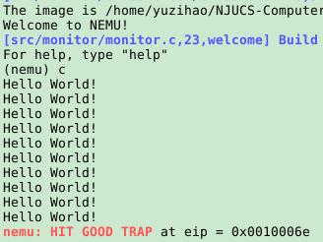
PA2 - 冯诺依曼计算机系统 [TRM(x86指令集) + IOE]
任务: 运行打字游戏
添加x86常用指令 -> cputest测试集
用RTL实现x86指令
添加IOE
UART(端口I/O) -> _putc() -> hello程序
TRM
IOE
_halt()
_putc()
Nexus-AM
ASYE
PTE
Mem
PC
Common data flow
Mon
Reg
ALU
Debug information
Memory mapped I/O
Port I/O
UART
NEMU
Interrupt

Slide 23
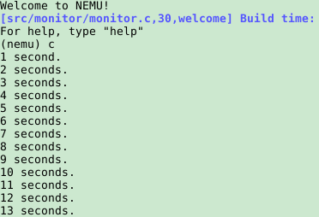
PA2 - 冯诺依曼计算机系统 [TRM(x86指令集) + IOE]
任务: 运行打字游戏
添加x86常用指令 -> cputest测试集
用RTL实现x86指令
添加IOE
UART(端口I/O) -> _putc() -> hello程序
Timer -> _uptime() -> timertest程序
TRM
IOE
_halt()
_putc()
_uptime()
Nexus-AM
ASYE
PTE
Mem
PC
Common data flow
Mon
Reg
ALU
Timer
Debug information
Memory mapped I/O
Port I/O
UART
NEMU
Interrupt

Slide 24
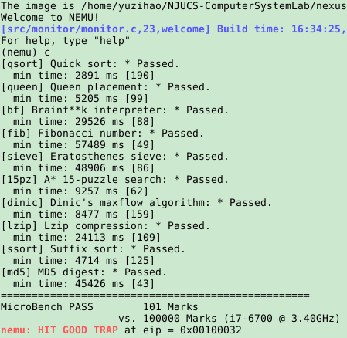
PA2 - 冯诺依曼计算机系统 [TRM(x86指令集) + IOE]
任务: 运行打字游戏
添加x86常用指令 -> cputest测试集
用RTL实现x86指令
添加IOE
UART(端口I/O) -> _putc() -> hello程序
Timer -> _uptime() -> timertest程序
运行microbench
TRM
IOE
_halt()
_putc()
_uptime()
Nexus-AM
ASYE
PTE
Mem
PC
Common data flow
Mon
Reg
ALU
Timer
Debug information
Memory mapped I/O
Port I/O
UART
NEMU
Interrupt

Slide 25
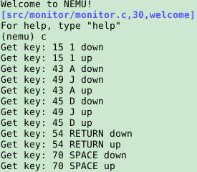
PA2 - 冯诺依曼计算机系统 [TRM(x86指令集) + IOE]
任务: 运行打字游戏
添加x86常用指令 -> cputest测试集
用RTL实现x86指令
添加IOE
UART(端口I/O) -> _putc() -> hello程序
Timer -> _uptime() -> timertest程序
运行microbench
Kbd ->_read_key() -> keytest程序
TRM
IOE
_halt()
_putc()
_read_key()
_uptime()
Nexus-AM
ASYE
PTE
Mem
PC
Common data flow
Mon
Reg
ALU
Timer
Debug information
Memory mapped I/O
Port I/O
UART
Kbd
NEMU
Interrupt

Slide 26
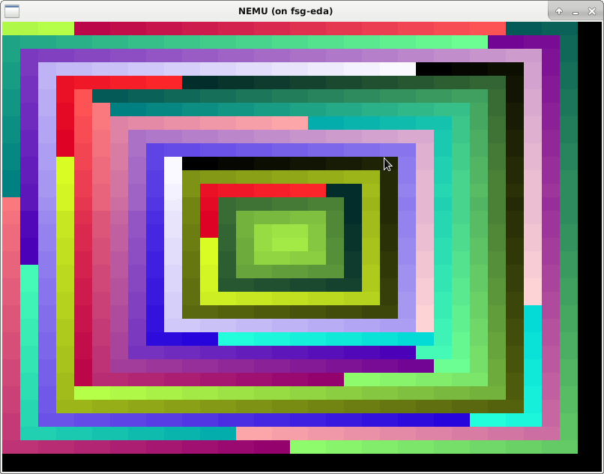
PA2 - 冯诺依曼计算机系统 [TRM(x86指令集) + IOE]
任务: 运行打字游戏
添加x86常用指令 -> cputest测试集
用RTL实现x86指令
添加IOE
UART(端口I/O) -> _putc() -> hello程序
Timer -> _uptime() -> timertest程序
运行microbench
Kbd ->_read_key() -> keytest程序
VGA(内存映射I/O) -> _draw_rect() -> videotest程序
_draw_rect()
TRM
IOE
_halt()
_putc()
_read_key()
_uptime()
Nexus-AM
ASYE
PTE
Mem
PC
Common data flow
Mon
Reg
ALU
Timer
Debug information
Memory mapped I/O
Port I/O
VGA
UART
Kbd
NEMU
Interrupt

Slide 27
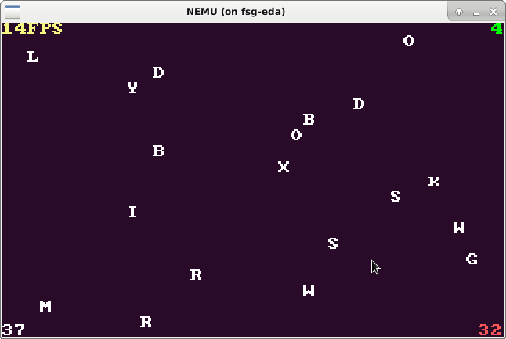
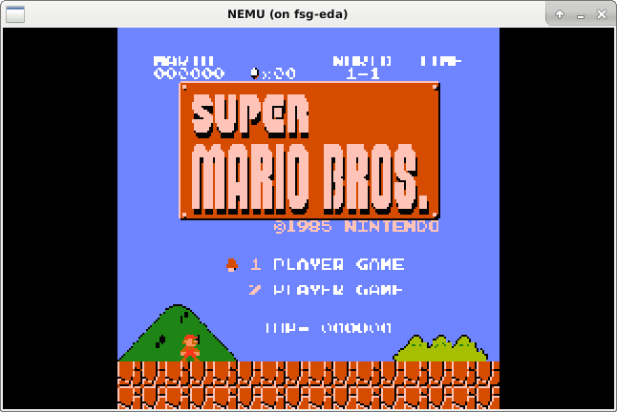
PA2 - 冯诺依曼计算机系统 [TRM(x86指令集) + IOE]
任务: 运行打字游戏
添加x86常用指令 -> cputest测试集
用RTL实现x86指令
添加IOE
UART(端口I/O) -> _putc() -> hello程序
Timer -> _uptime() -> timertest程序
运行microbench
Kbd ->_read_key() -> keytest程序
VGA(内存映射I/O) -> _draw_rect() -> videotest程序
运行打字游戏, Litenes
_draw_rect()
TRM
IOE
_halt()
_putc()
_read_key()
_uptime()
Nexus-AM
ASYE
PTE
Mem
PC
Common data flow
Mon
Reg
ALU
Timer
Debug information
Memory mapped I/O
Port I/O
VGA
UART
Kbd
NEMU
Interrupt

Slide 28
PA3 - 异常控制流 [TRM(x86指令集) + IOE + ASYE]
任务: 运行仙剑奇侠传
实现简易加载器
virtualization
加载器
concurrency
ramdisk
Nanos-lite
persistence
_draw_rect()
TRM
IOE
_halt()
_putc()
_read_key()
_uptime()
Nexus-AM
ASYE
PTE
Mem
PC
Common data flow
Mon
Reg
ALU
Timer
Debug information
Memory mapped I/O
Port I/O
VGA
UART
Kbd
NEMU
Interrupt

Slide 29
PA3 - 异常控制流 [TRM(x86指令集) + IOE + ASYE]
任务: 运行仙剑奇侠传
实现简易加载器
添加ASYE ->系统调用SYS_none
Libos(系统调用接口)
library
virtualization
加载器
中断异常事件分发
concurrency
ramdisk
系统调用
Nanos-lite
persistence
_draw_rect()
事件打包
TRM
IOE
保存/恢复现场
_halt()
_putc()
_read_key()
_uptime()
Nexus-AM
ASYE
PTE
Mem
PC
Excp
Common data flow
Mon
Reg
ALU
Timer
Debug information
Memory mapped I/O
Port I/O
VGA
UART
Kbd
NEMU
Interrupt

Slide 30
PA3 - 异常控制流 [TRM(x86指令集) + IOE + ASYE]
任务: 运行仙剑奇侠传
实现简易加载器
添加ASYE ->系统调用SYS_none
添加SYS_write
-> hello程序
Hello程序
malloc()/free()
文件操作
Navy-apps
Newlib C库
Libos(系统调用接口)
library
virtualization
加载器
中断异常事件分发
concurrency
ramdisk
系统调用
Nanos-lite
persistence
_draw_rect()
事件打包
TRM
IOE
保存/恢复现场
_halt()
_putc()
_read_key()
_uptime()
Nexus-AM
ASYE
PTE
Mem
PC
Excp
Common data flow
Mon
Reg
ALU
Timer
Debug information
Memory mapped I/O
Port I/O
VGA
UART
Kbd
NEMU
Interrupt

Slide 31
PA3 - 异常控制流 [TRM(x86指令集) + IOE + ASYE]
任务: 运行仙剑奇侠传
实现简易加载器
添加ASYE ->系统调用SYS_none
添加SYS_write
-> hello程序
实现简易文件系统
Hello程序
malloc()/free()
文件操作
Navy-apps
Newlib C库
Libos(系统调用接口)
library
加载器
系统调用
virtualization
文件系统
中断异常事件分发
concurrency
ramdisk
Nanos-lite
persistence
_draw_rect()
事件打包
TRM
IOE
保存/恢复现场
_halt()
_putc()
_read_key()
_uptime()
Nexus-AM
ASYE
PTE
Mem
PC
Excp
Common data flow
Mon
Reg
ALU
Timer
Debug information
Memory mapped I/O
Port I/O
VGA
UART
Kbd
NEMU
Interrupt

Slide 32
PA3 - 异常控制流 [TRM(x86指令集) + IOE + ASYE]
任务: 运行仙剑奇侠传
实现简易加载器
添加ASYE ->系统调用SYS_none
添加SYS_write
-> hello程序
实现简易文件系统
添加设备抽象层
Hello程序
malloc()/free()
文件操作
Navy-apps
Newlib C库
Libos(系统调用接口)
library
加载器
系统调用
virtualization
文件系统
中断异常事件分发
concurrency
设备抽象层
ramdisk
Nanos-lite
persistence
_draw_rect()
事件打包
TRM
IOE
保存/恢复现场
_halt()
_putc()
_read_key()
_uptime()
Nexus-AM
ASYE
PTE
Mem
PC
Excp
Common data flow
Mon
Reg
ALU
Timer
Debug information
Memory mapped I/O
Port I/O
VGA
UART
Kbd
NEMU
Interrupt

Slide 33
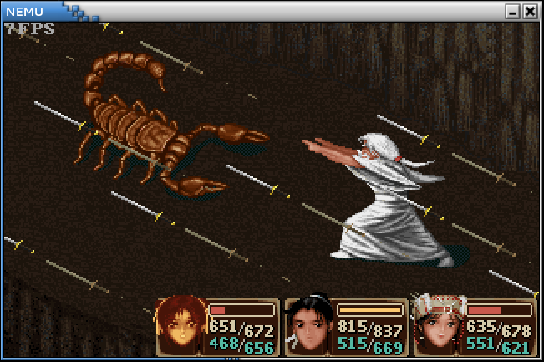
PA3 - 异常控制流 [TRM(x86指令集) + IOE + ASYE]
任务: 运行仙剑奇侠传
实现简易加载器
添加ASYE ->系统调用SYS_none
添加SYS_write
-> hello程序
实现简易文件系统
添加设备抽象层
运行仙剑奇侠传
Hello程序, 仙剑奇侠传…
malloc()/free()
文件操作
Navy-apps
Newlib C库
Libos(系统调用接口)
library
加载器
系统调用
virtualization
文件系统
中断异常事件分发
concurrency
设备抽象层
ramdisk
Nanos-lite
persistence
_draw_rect()
事件打包
TRM
IOE
保存/恢复现场
_halt()
_putc()
_read_key()
_uptime()
Nexus-AM
ASYE
PTE
Mem
PC
Excp
Common data flow
Mon
Reg
ALU
Timer
Debug information
Memory mapped I/O
Port I/O
VGA
UART
Kbd
NEMU
Interrupt

Slide 34
PA4 - 分时多任务 [TRM(x86指令集) + IOE + ASYE + PTE]
任务: 分时运行hello程序和仙剑
实现PTE ->虚拟地址空间
Hello程序, 仙剑奇侠传…
malloc()/free()
文件操作
Navy-apps
Newlib C库
Libos(系统调用接口)
library
加载器
系统调用
virtualization
文件系统
页面分配
/管理
中断异常事件分发
concurrency
设备抽象层
ramdisk
Nanos-lite
persistence
创建用户
进程上下文
创建虚实地址映射
_draw_rect()
事件打包
TRM
IOE
创建/切换虚拟地址空间
保存/恢复现场
_halt()
_putc()
_read_key()
_uptime()
Nexus-AM
ASYE
PTE
Mem
MMU
PC
Excp
Common data flow
Mon
Reg
ALU
Timer
Debug information
Memory mapped I/O
Port I/O
VGA
UART
Kbd
NEMU
Interrupt

Slide 35
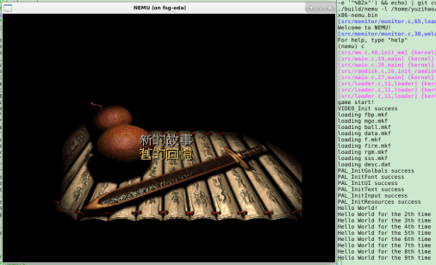
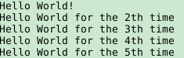
PA4 - 分时多任务 [TRM(x86指令集) + IOE + ASYE + PTE]
任务: 分时运行hello程序和仙剑
实现PTE ->虚拟地址空间
实现上下文切换
分时运行hello程序和仙剑
Hello程序, 仙剑奇侠传…
malloc()/free()
文件操作
Navy-apps
Newlib C库
Libos(系统调用接口)
library
加载器
系统调用
进程调度
virtualization
文件系统
页面分配
/管理
进程切换
中断异常事件分发
concurrency
设备抽象层
ramdisk
Nanos-lite
persistence
创建用户
进程上下文
创建虚实地址映射
_draw_rect()
事件打包
上下文切换
TRM
IOE
创建/切换虚拟地址空间
保存/恢复现场
_halt()
_putc()
_read_key()
_uptime()
Nexus-AM
ASYE
PTE
Mem
MMU
PC
Excp
Common data flow
Mon
Reg
ALU
Timer
Debug information
Memory mapped I/O
Port I/O
VGA
UART
Kbd
NEMU
Interrupt

Slide 36
PA4 - 分时多任务 [TRM(x86指令集) + IOE + ASYE + PTE]
任务: 分时运行hello程序和仙剑
实现PTE ->虚拟地址空间
实现上下文切换
分时运行hello程序和仙剑
添加中断
Hello程序, 仙剑奇侠传…
malloc()/free()
文件操作
Navy-apps
Newlib C库
Libos(系统调用接口)
library
加载器
系统调用
进程调度
virtualization
文件系统
页面分配
/管理
进程切换
中断异常事件分发
concurrency
设备抽象层
ramdisk
Nanos-lite
persistence
创建用户
进程上下文
创建虚实地址映射
_draw_rect()
事件打包
上下文切换
TRM
IOE
创建/切换虚拟地址空间
保存/恢复现场
_halt()
_putc()
_read_key()
_uptime()
Nexus-AM
ASYE
PTE
Mem
MMU
PC
Excp
Common data flow
Mon
Reg
ALU
Timer
Debug information
Memory mapped I/O
Port I/O
VGA
UART
Kbd
NEMU
Interrupt

Slide 37
例子 - 仙剑奇侠传更新屏幕
理解“程序究竟如何运行”
Hello程序, 仙剑奇侠传…
NDL_Render()
malloc()/free()
文件操作
fwrite()
Navy-apps
Newlib C库
write()
Libos(系统调用接口)
int $0x80
library
加载器
do_syscall()
进程调度
virtualization
sys_write()
系统调用
文件系统
页面分配
/管理
进程切换
fs_write()
中断异常事件分发
concurrency
fb_write()
设备抽象层
ramdisk
do_event()
Nanos-lite
persistence
创建用户
进程上下文
创建虚实地址映射
事件打包
上下文切换
_draw_rect()
irq_handle()
TRM
IOE
_draw_rect()
创建/切换虚拟地址空间
保存/恢复现场
asm_trap()
_halt()
_putc()
_read_key()
_uptime()
Nexus-AM
ASYE
PTE
Mem
paddr_write()
MMU
PC
Excp
mmio_write()
raise_intr()
Common data flow
Mon
Reg
vaddr_write()
ALU
Timer
Debug information
Memory mapped I/O
Port I/O
VGA
UART
Kbd
NEMU
Interrupt

Slide 38
成长的轨迹
NEMU的功能越来越强大
AM的抽象越来越丰富
APP的效果越来越酷炫
对程序运行的理解越来越深入
写代码能力越来越熟练
……
这些都是对你过去半年付出努力的最好回报

Slide 39
提纲
历史的印记
成长的轨迹
不朽的传奇

Slide 40
创世传说
完成PA = 站在上帝视角亲自撰写计算机的史书
对程序行为了如指掌
仙剑更新屏幕的过程
硬件不再神秘
TRM + IOE + ASYE + PTE
新世界的大门已经敞开
实现FLOAT，让仙剑更有趣
实现JIT，突破性能瓶颈
甚至…突破框架，增加硬件功能、运行自己的APP……

Slide 41
操作系统实验 = 完整版的Nanos-lite
集中关注OS的核心概念 - 虚拟化, 并发, 持久化
Hello程序, 仙剑奇侠传…
malloc()/free()
文件操作
Navy-apps
Newlib C库
Libos(系统调用接口)
library
加载器
系统调用
进程调度
virtualization
文件系统
页面分配
/管理
进程切换
中断异常事件分发
concurrency
设备抽象层
ramdisk
Nanos-lite
persistence
创建用户
进程上下文
创建虚实地址映射
_draw_rect()
事件打包
上下文切换
TRM
IOE
创建/切换虚拟地址空间
保存/恢复现场
_halt()
_putc()
_read_key()
_uptime()
Nexus-AM
ASYE
PTE
Mem
MMU
PC
Excp
Common data flow
Mon
Reg
ALU
Timer
Debug information
Memory mapped I/O
Port I/O
VGA
UART
Kbd
NEMU
Interrupt

Slide 42
编译原理实验 = Navy-apps的目标程序
生成运行在教学生态系统栈上的可执行文件(简化ABI)
Hello程序, 仙剑奇侠传…
NCC
malloc()/free()
文件操作
Navy-apps
Newlib C库
Libos(系统调用接口)
library
加载器
系统调用
进程调度
virtualization
文件系统
页面分配
/管理
进程切换
中断异常事件分发
concurrency
设备抽象层
ramdisk
Nanos-lite
persistence
创建用户
进程上下文
创建虚实地址映射
_draw_rect()
事件打包
上下文切换
TRM
IOE
创建/切换虚拟地址空间
保存/恢复现场
_halt()
_putc()
_read_key()
_uptime()
Nexus-AM
ASYE
PTE
Mem
MMU
PC
Excp
Common data flow
Mon
Reg
ALU
Timer
Debug information
Memory mapped I/O
Port I/O
VGA
UART
Kbd
NEMU
Interrupt

Slide 43
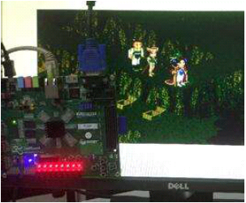
组成原理实验 = 硬件版的NEMU
集中关注微结构的实现细节(PA已经打通全栈)
Hello程序, 仙剑奇侠传…
malloc()/free()
文件操作
Navy-apps
Newlib C库
Libos(系统调用接口)
library
加载器
系统调用
进程调度
virtualization
文件系统
页面分配
/管理
进程切换
中断异常事件分发
concurrency
设备抽象层
ramdisk
Nanos-lite
persistence
创建用户
进程上下文
创建虚实地址映射
_draw_rect()
事件打包
上下文切换
TRM
IOE
创建/切换虚拟地址空间
保存/恢复现场
_halt()
_putc()
_read_key()
_uptime()
Nexus-AM
ASYE
PTE
Mem
MMU
PC
Excp
Common data flow
Mon
Reg
ALU
Timer
Debug information
Memory mapped I/O
Port I/O
VGA
UART
Kbd
NEMU
Interrupt

Slide 44
ProjectN - 顶天立地的传说
将前期实验整合成一个完整的计算机系统
Project N
NCC = NJU C Compiler
编译原理实验
Nanos = Nan(jing U) OS
操作系统实验
NEMU = NJU EMUlator
系统基础实验
NOOP = NJU OoO Processor
组成原理实验
OoO = out-of-order, 乱序执行处理器
应用问题
顶天 - 上至应用程序
算法
编程 (语言处理系统)
操作系统/虚拟机
指令集体系结构 (ISA)
微体系结构
功能部件/寄存器传送级
电路
立地 - 立足逻辑门
器件

Slide 45
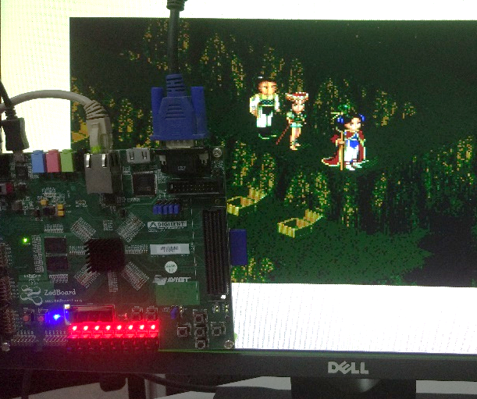
首届“龙芯杯”作品
AM
仙剑
奇侠传
NES模拟
NEMU
模拟器
hello
应用
编译器
窗口管理器
运行库：libos, libc, libndl (图形)
抽象层
功能测试
基准
程序
真实
应用
Nanos
操作系统
操作
系统
AM (抽象计算机) = TRM + IOE + [ASYE] + [PTE]
mips32
(NOOP-SoC)
NEMU
模拟器
X86
(qemu)
Mips32
(qemu)
ISA
FPGA
Linux
Project-N生态系统展示 - 第一届“龙芯杯”系统能力竞赛决赛报告, 丁浩然等, 2017.09

Slide 46

ProjectN教学生态获得“龙芯杯”二等奖
决赛总得分排名第二

Slide 47
NOOP进化史 - 先完成后完美
Microbench得分
第一版能跑的单周期CPU只有8分
微架构优化
(+15%)
微架构优化/Burst DDR
(+156%)
Icache
(+173%)
基础
流水线
Dcache
(+13%)
Project-N生态系统展示 - 第一届“龙芯杯”系统能力竞赛决赛报告, 丁浩然等, 2017.09

Slide 48
传说之外
PA作为教学实验 - 肩负着诠释理解程序如何运行的使命
PA作为项目工程 - 渗透着科学的做事方法
基础设施
一键编译/运行
monitor
一键回归测试
differential testing
KISS法则
先构建完整的最小系统, 再优化性能
调试原理
-Wall, -Werror/assert/printf/gdb

Slide 49
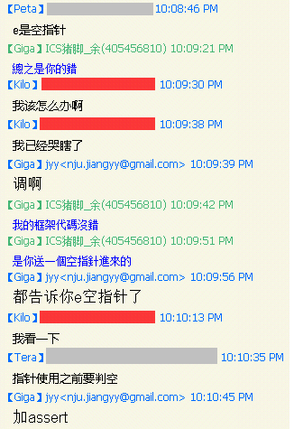
缺少科学的方法 = 举步维艰
没有一键编译/运行 = 浪费时间
没有回归测试 = 调上过去埋下的bug
也许你们已经领教过了, 但进行单元测试是程序员的义务
如何提高测试覆盖度一直是前沿研究热点
没有diff test = 天天调bug
没有monitor = PA2做不下去
题外话 - 前导课程的问题
没有PA1 = 更多遇到空指针就哭瞎的学生

Slide 50
缺少科学的方法 = 举步维艰
在系统完成之前考虑性能 = 白费力气, 南辕北辙
随着系统的完善, 性能瓶颈可能会转移
只要不是慢得无法接受, 就应该接受
PA要构建的是一个简单而完整的计算机
不是一个性能媲美真机的计算机
一次实现所有指令 = 天天调bug
不接受简化的设计 = 陷入无尽的复杂细节
字符串处理指令, 分段, 硬件保护机制, ring3, TSS…
在真实项目中
不接受KISS法则 ≈ 项目无法推进
接受不完美的中间过程, 先完成后完美

Slide 51

科学的方法 ≠ 没有bug
2014年图灵奖得主Michael Stonebraker的故事
花了1800个日日夜夜开发了Ingres
世界上第一个关系数据库
90%的时间用于让它跑起来
90%的时间都跑不起来, 都在调bug
人难免会犯错误
所以世界上才有bug
摆正心态, 用有效的方法排除bug

Slide 52
编写不朽的传奇
NEMU, Nexus-am, Nanos-lite, Navy-apps
程序运行的原理不再神秘
基础设施, KISS法则, 调试原理
科学的方法助你事半功倍
做实验, 踩坑, 调bug, 总结经验
见证着你与项目的一同成长
做更大的实验/项目, 踩更深的坑, 调更难的bug, 总结更宝贵的经验
ICS与PA
愿所收获, 伴你同行

Slide 53
祝假期愉快，考试顺利！(＾_＾)

